Slide 1
Tento vzdělávací materiál vznikl v rámci projektu EU – peníze školám
Název projektu : Objevujeme svět kolem nás Reg. číslo projektu: CZ.1.07/1.4.00/21.2040

Slide 2
Základní ovládání MSIE

Slide 3
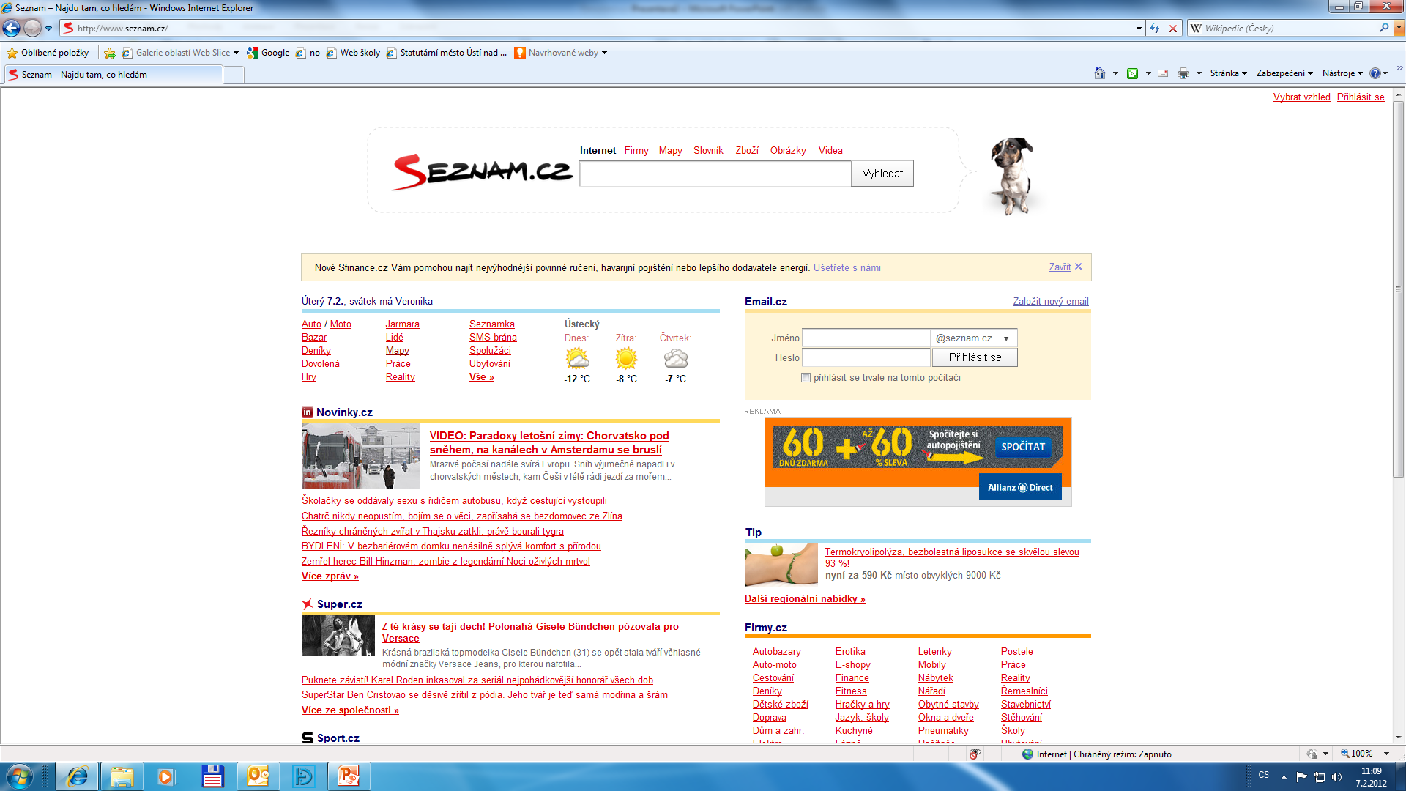
Základní volby
Aktualizace stránky (F5)
Zastavení (Esc)
Dialogový řádek
Domovská stránka

Slide 4
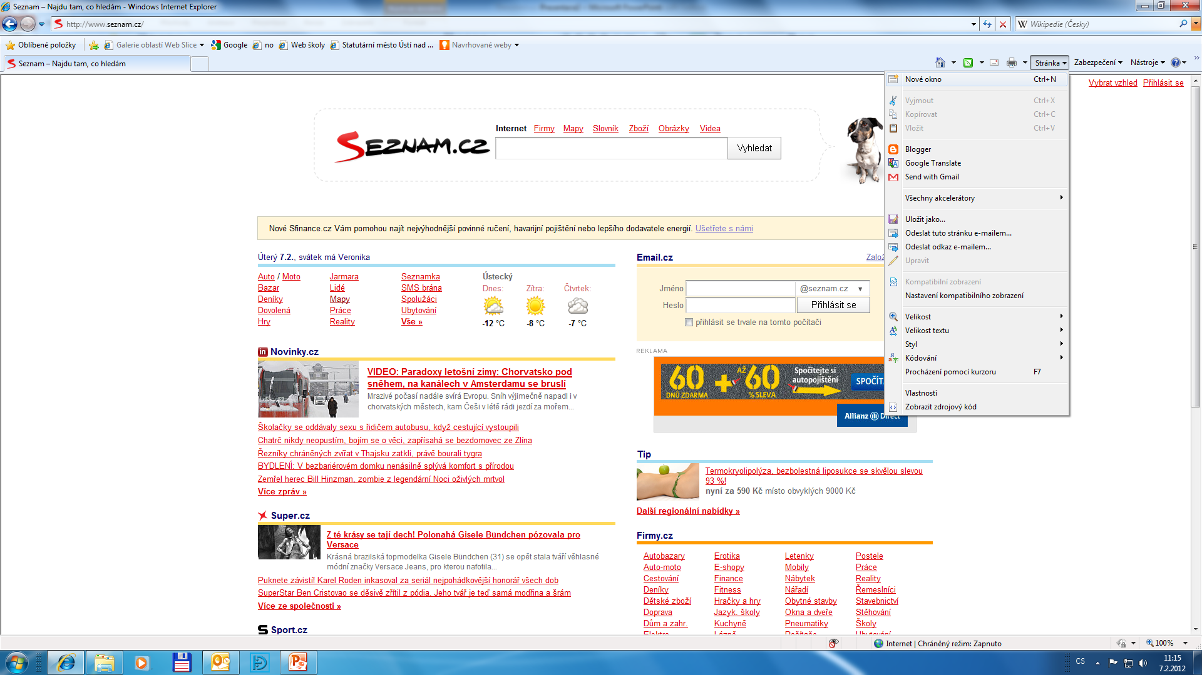
Záložky a okna
Nová záložka (Ctrl + T)
Nové okno (Ctrl + N)
Uložení stránky

Slide 5
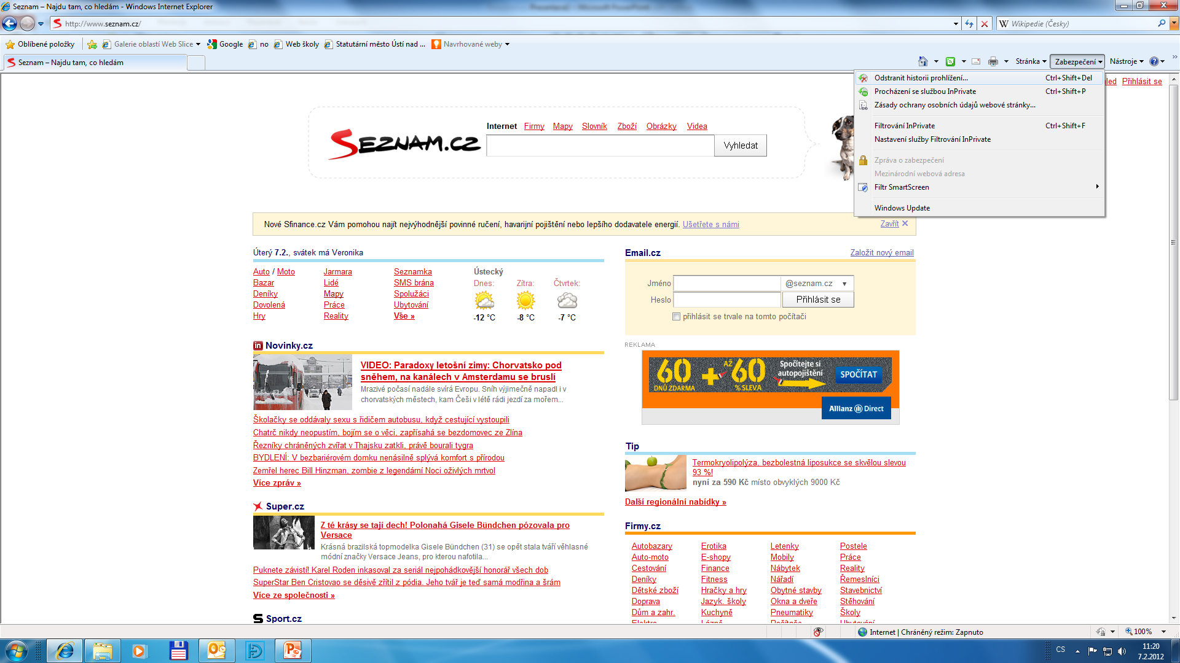
Odstranění historie prohlížení

Slide 6
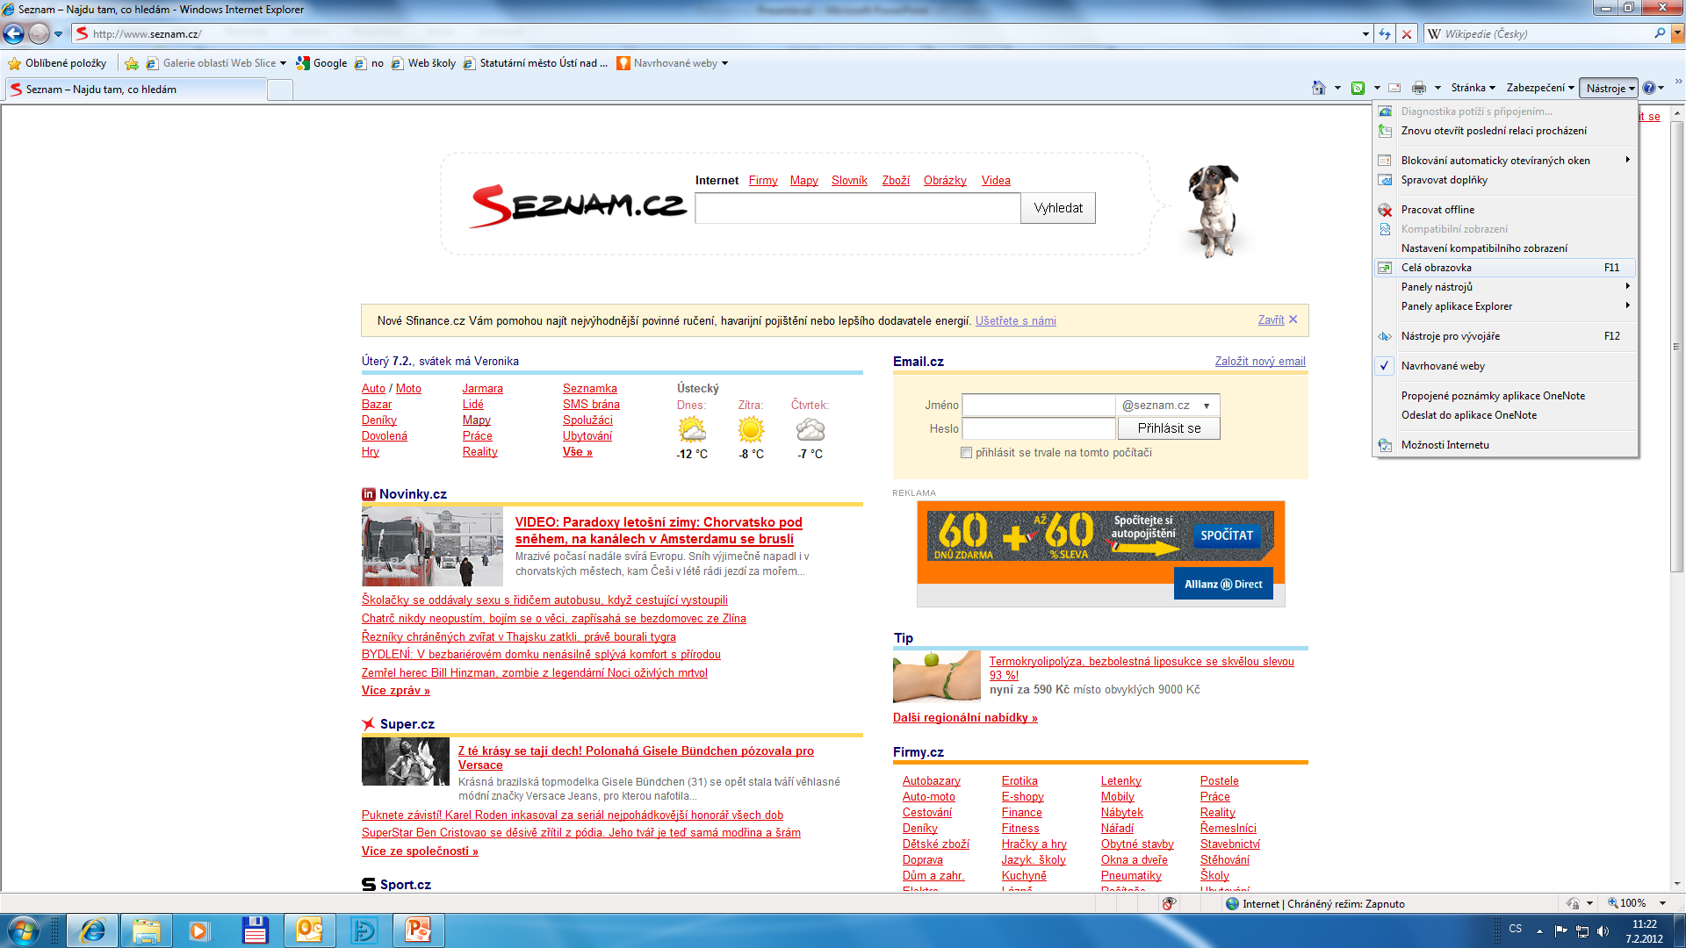
Režim – celá obrazovka

Slide 7
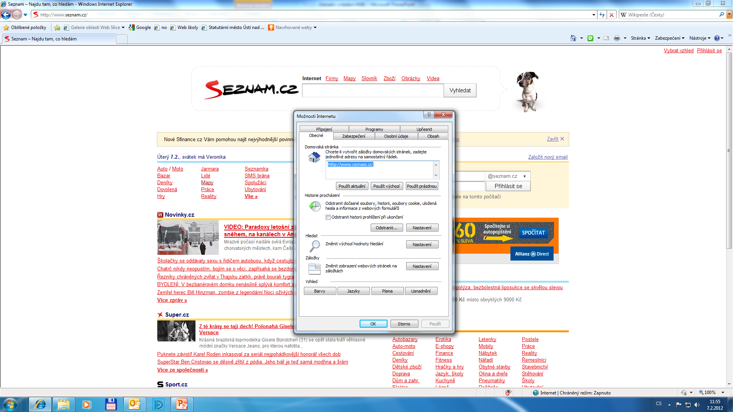
Nastavení domovské stránky

Slide 8
Název projektu : Objevujeme svět kolem nás Reg. číslo projektu: CZ.1.07/1.4.00/21.2040
Autor : Mgr. Martin Kolský
Období vytvoření výukového materiálu : leden 2012
Vzdělávací obor : Informatika pro 7. ročník
Anotace : Prezentace vysvětluje základní ovládání a nastavení programu Microsoft internet explorer.
Očekávaný výstup : Žák umí nastavit a využívat základní volby programu Microsoft internet explorer.
Obrazový zdroj : MSIE

